Slide 1


I2C介绍

Slide 2
I2C基础知识
I2C操作流程

Slide 3
01
01
I2C基础知识
1.I2C介绍
2.I2C应用
3.I2C基本参数
4.I2C通信时序
5.I2C通信过程

Slide 4

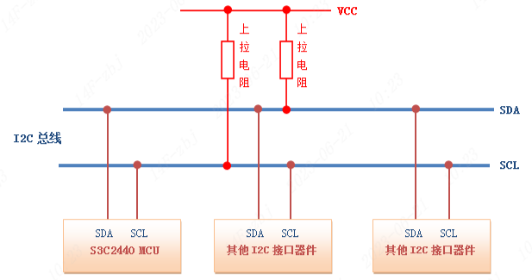
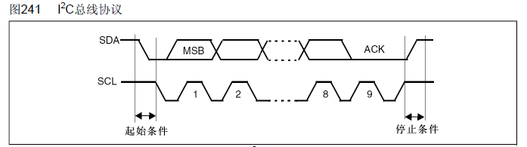
I2C介绍
IIC通信是一种串行通信接口协议，常用于连接微控制器、传感器和其他外设，也被称为I2C（Inter-IC）总线。IIC协议具有双向数据传输和多个从设备同时连接的特点，是一种非常常见的通信协议。
IIC总线由两条线组成：SDA（数据线）和SCL（时钟线）。可以连接多个设备（如存储器、传感器、芯片等）到同一条总线上，每个设备都有唯一的地址，可以通过地址选择来与之通信。
该协议具有以下优点：
1. 使用少量的实体连接；
2. 使用简单，协议明确，易于实现；
3. 可以连接多个设备；
Notes:
因为大家都是按照其协议做的，我们只需要有一套IIC模板，就可以与大多数的IIC设备，进行通信。除了一些特殊的设备，比如IIC接口的屏幕，屏幕为了高刷新率，要求IIC的速率是要快一点的，所以使用统用的IIC模板，不一定那够通信成功，需要根据屏幕的数据手册，确定通信时序。

Slide 5
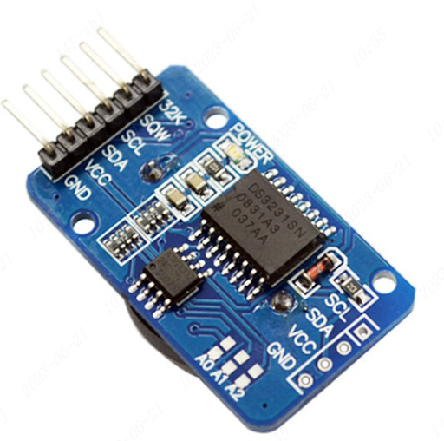
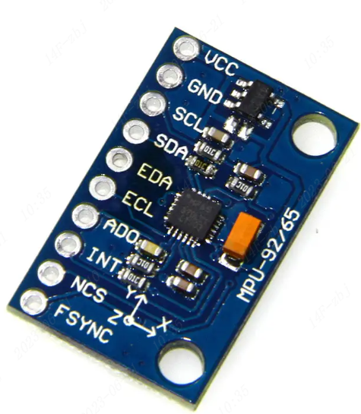
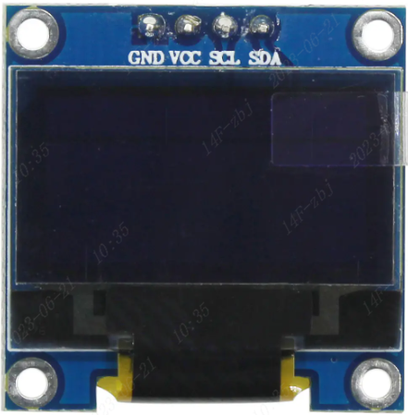
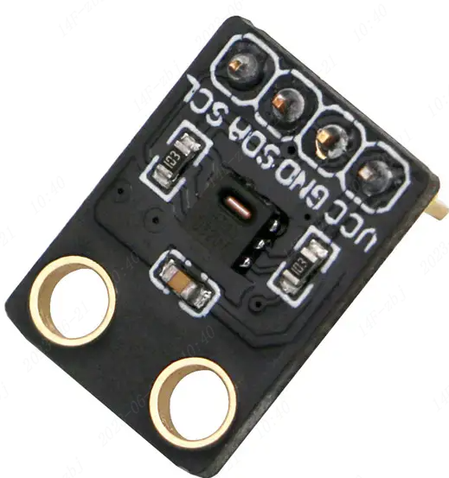
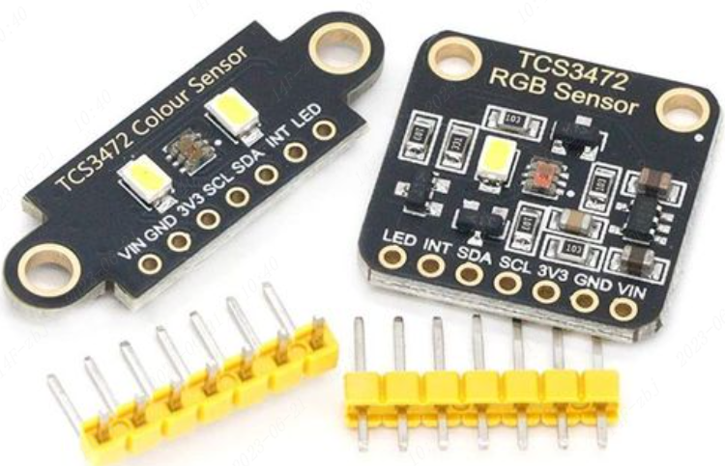
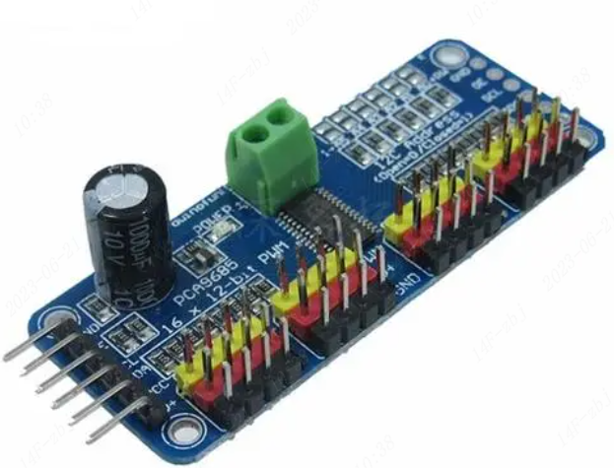
I2C应用
由于IIC总线的连接方式简单、应用广泛，因此在各种电子产品中都有着重要的应用。以下是IIC总线在实际应用中的一些典型应用场景：
传感器：例如温度传感器、湿度传感器、光线传感器、气压传感器等；
存储器：例如EEPROM、Flash存储器等；
外设控制：例如显示屏控制器、触摸屏控制器、LED控制器等；
音频芯片：例如音频DAC/ADC、编解码器等；
无线模块：例如蓝牙、Wi-Fi、RFID等；
电源管理：例如电池管理IC、DC-DC转换器等；
除了以上应用场景外，IIC总线还可以用于实现其他各种功能，总之，由于其协议标准化，IIC总线在各种电子产品中都有着广泛的应用。

Slide 6
I2C基本参数
参数 | 描述
速率 | I2C总线有标准模式（100 kbit/s）和快速模式（400 kbit/s）两种传输模式，还有更快的扩展模式和高速模式可供选择。
器件地址 | 每个设备都有唯一的7位或10位地址，可以通过地址选择来确定与谁进行通信。
总线状态 | I2C总线有五种状态，分别是空闲状态、起始信号、结束信号、响应信号、数据传输。
数据格式 | I2C总线有两种数据格式，标准格式和快速格式。标准格式是8位数据字节加上1位ack/nack（确认/非确认）位，快速格式允许两个字节同时传输。
由于SCL和SDA线是双向的，它们也可能会由于外部原因（比如线路中的电容等）出现电平误差，而从而导致通信出错。因此，在IIC总线中，通常使用上拉电阻来保证信号线在空闲状态下的电平为高电平。
Notes:
具体来说，IIC总线的上拉电阻需要连接到SCL和SDA线上，以将它们的电平拉高至Vcc（系统电源电压）。当主设备或从设备需要拉低SCL或SDA线时，会在其信号输出口发出高阻态，使得线上的电平可以被拉低到0V。这也就保证了SCL和SDA线的电平在正确的时刻可以被改变，并减少了通信出错的可能性。
总之，IIC总线上拉电阻的作用是为了保证总线空闲时的电平状态，避免通信出错。

Slide 7
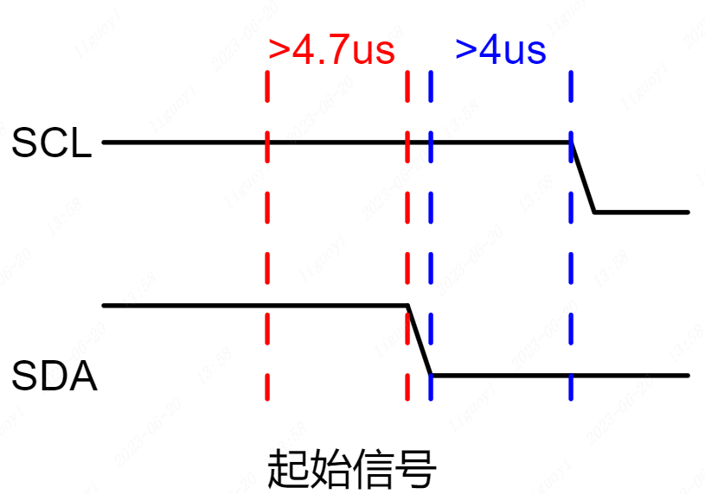
I2C通信时序
起始信号
设备地址
设备应答
void IIC_Start(void)
{
//设置SDA为输出模式
SDA_OUT();
SDA(1);
SCL(1);
delay_us(5);
SDA(0);
delay_us(5);
SCL(0);
delay_us(5);
}

Slide 8
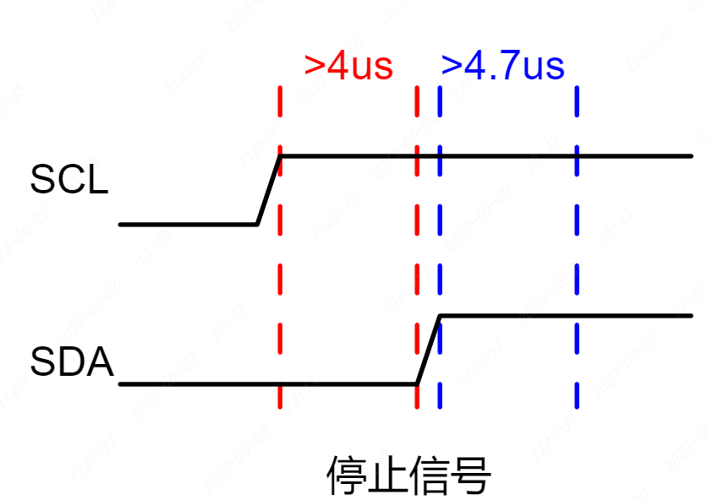
I2C通信时序
起始信号
设备地址
设备应答
void IIC_Stop(void)
{
SDA_OUT();
SCL(0);
SDA(0);
SCL(1);
delay_us(5);
SDA(1);
delay_us(5);
}

Slide 9
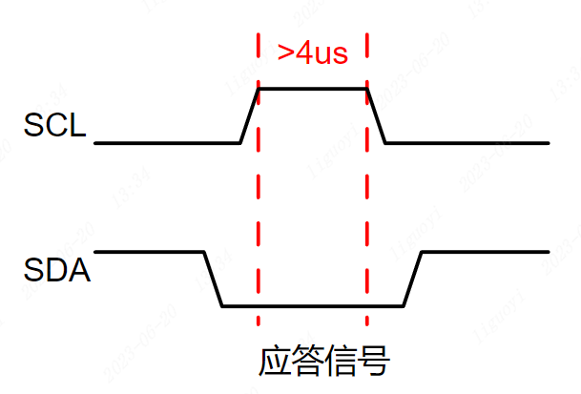
I2C通信时序
起始信号
设备地址
设备应答
void IIC_Send_Ack(void)
{
SDA_OUT();
SCL(0);
SDA(1);
SDA(0);
SCL(1);
delay_us(5);
SCL(0);
SDA(1);
}

Slide 10
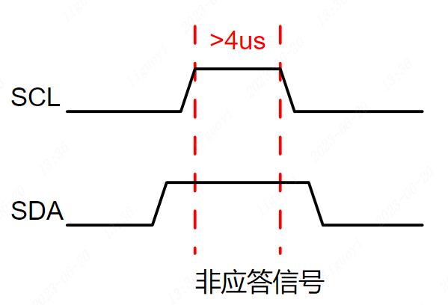
I2C通信时序
起始信号
设备地址
设备应答
void IIC_Send_Nack(void)
{
SDA_OUT();
SCL(0);
SDA(0);
SDA(1);
SCL(1);
delay_us(5);
SCL(0);
SDA(0);
}

Slide 11
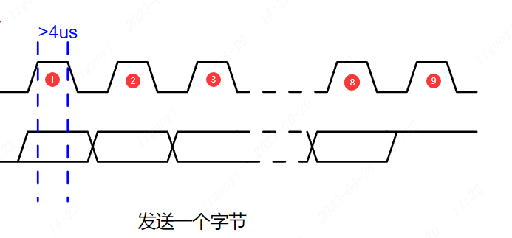
I2C通信时序
SCL
起始信号
设备地址
设备应答
void IIC_Send_Byte(uint8_t dat)
{
int i = 0;
SDA_OUT();
SCL(0);//拉低时钟开始数据传输
for( i = 0; i < 8; i++ )
{
  SDA( (dat & 0x80) >> 7 );
  delay_us(1);
  SCL(1);
  delay_us(5);
  SCL(0);
  delay_us(5);
  dat<<=1;
}
}
SDA
发送次数
第一遍 | 0 | 1 | 0 | 1 | 0 | 1 | 0 | 1
第二遍 | 1 | 0 | 1 | 0 | 1 | 0 | 1 | 0
第三遍 | 0 | 1 | 0 | 1 | 0 | 1 | 0 | 0
第四遍 | 1 | 0 | 1 | 0 | 1 | 0 | 0 | 0
第五遍 | 0 | 1 | 0 | 1 | 0 | 0 | 0 | 0
第六遍 | 1 | 0 | 1 | 0 | 0 | 0 | 0 | 0
第七遍 | 0 | 1 | 0 | 0 | 0 | 0 | 0 | 0
第八遍 | 1 | 0 | 0 | 0 | 0 | 0 | 0 | 0

Slide 12
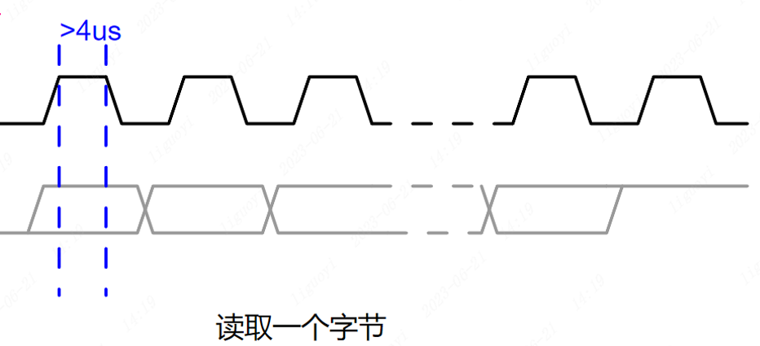
I2C通信时序
unsigned char IIC_Read_Byte(void)
{
unsigned char i,receive=0;
SDA_IN();//SDA设置为输入
for(i=0;i<8;i++ )
{
  SCL(0);
  delay_us(5);
  SCL(1);
  delay_us(5);
  receive<<=1;
if( SDA_GET() )
  {
    receive |= 1;
  }
}
SCL(0);
return receive;
}
SCL
起始信号
设备地址
设备应答
SDA
receive状态
第一遍 | 0 | 0 | 0 | 0 | 0 | 0 | 0 | 0
第二遍 | 0 | 0 | 0 | 0 | 0 | 0 | 0 | 1
第三遍 | 0 | 0 | 0 | 0 | 0 | 0 | 1 | 0
第四遍 | 0 | 0 | 0 | 0 | 0 | 1 | 0 | 1
第五遍 | 0 | 0 | 0 | 0 | 1 | 0 | 1 | 0
第六遍 | 0 | 0 | 0 | 1 | 0 | 1 | 0 | 1
第七遍 | 0 | 0 | 1 | 0 | 1 | 0 | 1 | 0
第八遍 | 0 | 1 | 0 | 1 | 0 | 1 | 0 | 1

Slide 13
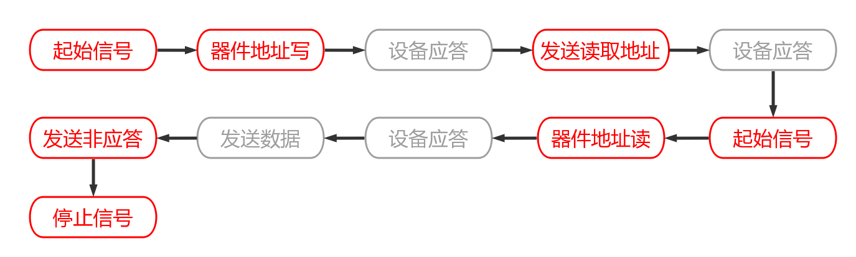
I2C通信过程
I2C通信过程分为两个阶段：发送和接收。在每个阶段中，I2C发送数据的设备（主设备）控制总线并发出时钟信号，接收数据的设备（从设备）从总线上接收数据并回应。
起始信号
设备地址
设备应答
发送数据
结束信号
以上是I2C通信的基本过程。一般来说，I2C总线的通信速率较慢，但它的优势在于可以同时连接多个设备，并且仅需要两条线路即可实现传输。

Slide 14
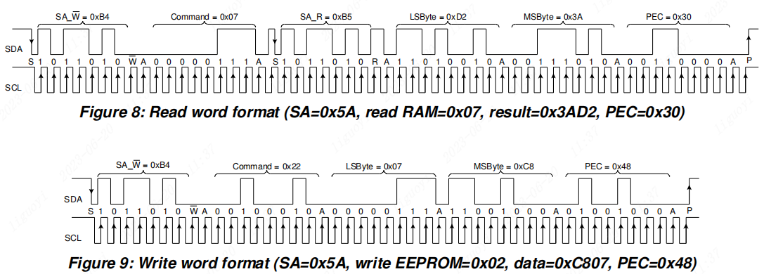
I2C通信过程

Slide 15
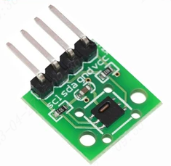
02
I2C操作流程
以SHT20温湿度传感器作为案例
Notes:
接下来我们以AHT10温度传感器作为案例，来运用我们之前学习的IIC通信流程

Slide 16
IIC的操作流程
分配引脚
//端口移植
#define RCU_SDA RCU_GPIOB
#define PORT_SDA GPIOB
#define GPIO_SDA GPIO_PIN_9
#define RCU_SCL RCU_GPIOB
#define PORT_SCL GPIOB
#define GPIO_SCL GPIO_PIN_8
//设置SDA输出模式
#define SDA_OUT() gpio_mode_set(PORT_SDA,GPIO_MODE_OUTPUT,GPIO_PUPD_PULLUP,GPIO_SDA)
//设置SDA输入模式
#define SDA_IN() gpio_mode_set(PORT_SDA,GPIO_MODE_INPUT,GPIO_PUPD_PULLUP,GPIO_SDA)
//获取SDA引脚的电平变化
#define SDA_GET() gpio_input_bit_get(PORT_SDA,GPIO_SDA)
//SDA与SCL输出
#define SDA(x) gpio_bit_write(PORT_SDA,GPIO_SDA, (x?SET:RESET) )
#define SCL(x) gpio_bit_write(PORT_SCL,GPIO_SCL, (x?SET:RESET) )

Slide 17
IIC的操作流程
配置引脚
/* 使能时钟 */
rcu_periph_clock_enable(RCU_SCL);
rcu_periph_clock_enable(RCU_SDA);
/* 配置SCL为输出模式 */
gpio_mode_set(PORT_SCL,GPIO_MODE_OUTPUT,GPIO_PUPD_PULLUP,GPIO_SCL);
/* 配置为开漏输出 50MHZ */
gpio_output_options_set(PORT_SCL,GPIO_OTYPE_OD,GPIO_OSPEED_50MHZ,GPIO_SCL);
/* 配置SDA为输出模式 */
gpio_mode_set(PORT_SDA,GPIO_MODE_OUTPUT,GPIO_PUPD_PULLUP,GPIO_SDA);
/* 配置为开漏输出 50MHZ */
gpio_output_options_set(PORT_SDA,GPIO_OTYPE_OD,GPIO_OSPEED_50MHZ,GPIO_SDA);

Slide 18
ADC的操作流程
IIC的操作流程
IIC配置
//起始信号
void IIC_Start(void)
{
SDA_OUT();
SDA(1);
SCL(1);
delay_us(5);
SDA(0);
delay_us(5);
SCL(0);
delay_us(5);
}
//停止信号
void IIC_Stop(void)
{
SDA_OUT();
SCL(0);
SDA(0);
SCL(1);
delay_us(5);
SDA(1);
delay_us(5);
}
//发送非应答
void IIC_Send_Nack(void)
{
SDA_OUT();
SCL(0);
SDA(0);
SDA(1);
SCL(1);
delay_us(5);
SCL(0);
SDA(0);
}
//发送应答
void IIC_Send_Ack(void)
{
SDA_OUT();
SCL(0);
SDA(1);
SDA(0);
SCL(1);
delay_us(5);
SCL(0);
SDA(1);
}

Slide 19
ADC的操作流程
IIC的操作流程
IIC配置
//等待从机应答
unsigned char I2C_WaitAck(void)
{
char ack = 0;
unsigned char ack_flag = 10;
SCL(0);
SDA(1);
SDA_IN();
delay_us(5);
SCL(1);
delay_us(5);
while( (SDA_GET()==1) && ( ack_flag-- ) )
{
delay_us(5);
}
if( ack_flag <= 0 )
{
IIC_Stop();
return 1;
}
else
{
SCL(0);
SDA_OUT();
}
return ack;
}
//发送一个字节
void IIC_Send_Byte(uint8_t dat)
{
int i = 0;
SDA_OUT();
SCL(0);
for( i = 0; i < 8; i++ )
{
  SDA( (dat & 0x80) >> 7 );
  delay_us(1);
  SCL(1);
  delay_us(5);
  SCL(0);
  delay_us(5);
  dat<<=1;
}
}
//接收一个字节
unsigned char IIC_Read_Byte(void)
{
unsigned char i,receive=0;
SDA_IN();//SDA设置为输入
for(i=0;i<8;i++ )
{
  SCL(0);
  delay_us(5);
  SCL(1);
  delay_us(5);
  receive<<=1;
if( SDA_GET() )
  {
    receive |= 1;
  }
}
SCL(0);
return receive;
}

Slide 20
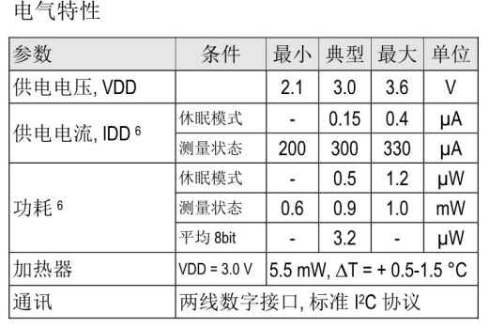
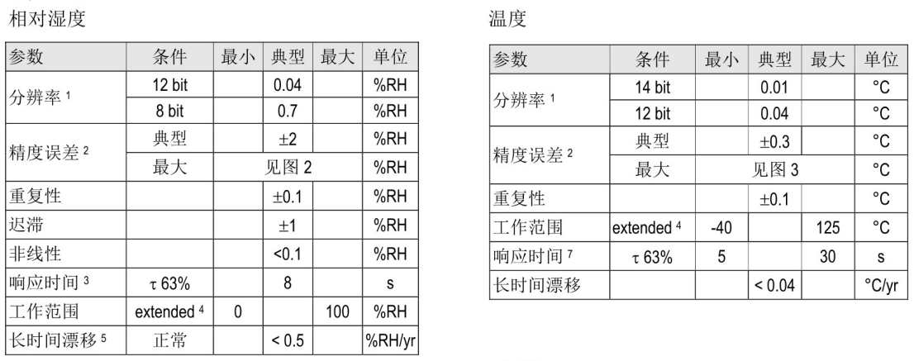
ADC的操作流程
温湿度传感器案例
SHT20是一种数字式温湿度传感器，它采用电容式测量技术，具有高准确度和稳定性，并采用标准的I2C数字接口进行通信。SHT20的测量范围涵盖了温度-40到+125°C和相对湿度0到100%RH。它广泛应用于空气质量监测、气象监测、恒温恒湿控制、食品贮藏等领域。

Slide 21
03
硬件I2C操作流程
以SHT20温湿度传感器作为案例
Notes:
接下来我们以AHT10温度传感器作为案例，来运用我们之前学习的IIC通信流程

Slide 22
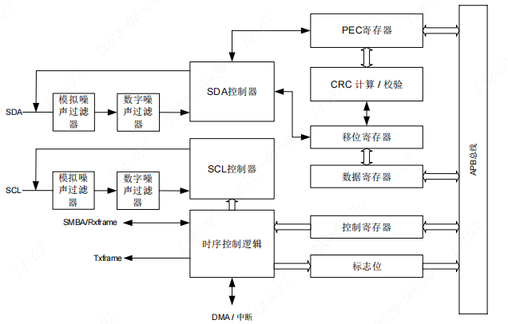
ADC的操作流程
GD32的I2C接口
GD32提供有硬件方式的I2C接口，可用于 MCU 和外部I2C 设备的通讯。
实现了 I2C 协议的标准模式和快速模式，I2C 接口模块也支持 DMA 模式，可有效减轻 CPU 的负担。
Notes:
，I2C 协议要求在快速模式下，需要抑制 SDA 和 SCL 线上峰值达到 50ns 的噪声。噪声滤波器默认情况下是使能的。
如果开启PEC寄存器，那么在发送模式下，它将会计算所有通过I2C总线发送的数据（包括地址）。然后在最后一个字节发送完毕后发送PEC值，
如果在接收模式，在接收完成后检查接收到的PEC值是否正确。

Slide 23
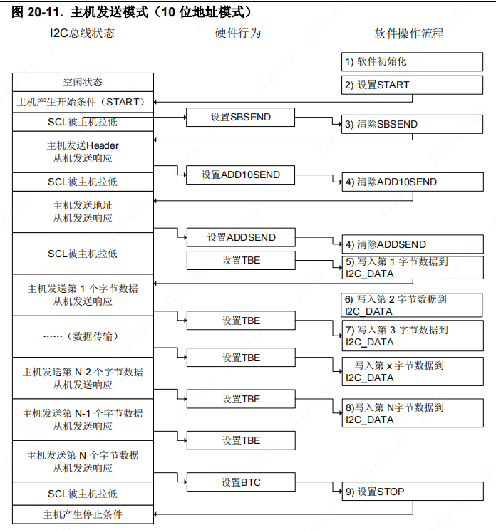
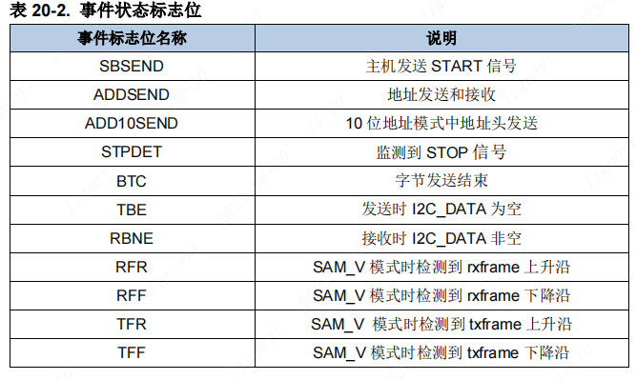
ADC的操作流程
GD32的I2C发送

Slide 24
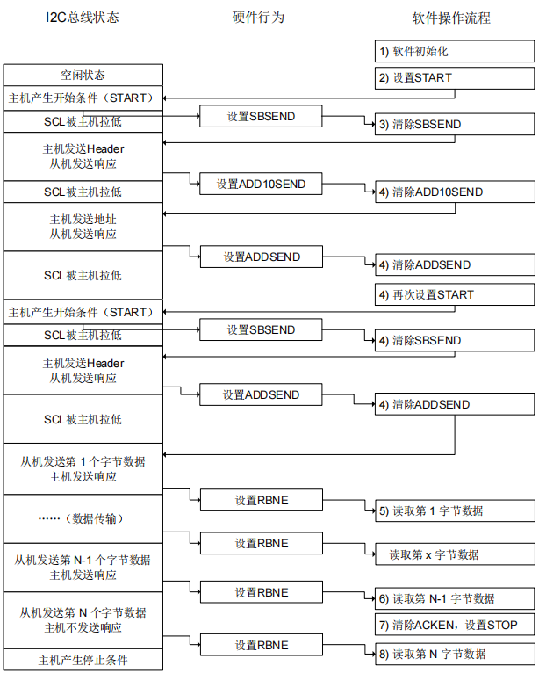
ADC的操作流程
GD32的I2C接收

Slide 25
硬件IIC的操作流程
分配引脚
/* 使能引脚时钟 */
rcu_periph_clock_enable(RCU_SCL);
rcu_periph_clock_enable(RCU_SDA);
/* 配置SCL引脚复用IIC功能 */
gpio_af_set(PORT_SCL, GPIO_AF_4, GPIO_SCL);
/* 配置SDA引脚复用IIC功能 */
gpio_af_set(PORT_SDA, GPIO_AF_4, GPIO_SDA);
/* 配置SCL引脚 */
gpio_mode_set(PORT_SCL, GPIO_MODE_AF, GPIO_PUPD_PULLUP, GPIO_SCL);
gpio_output_options_set(PORT_SCL, GPIO_OTYPE_OD, GPIO_OSPEED_50MHZ, GPIO_SCL);
/* 配置SDA引脚 */
gpio_mode_set(PORT_SDA, GPIO_MODE_AF, GPIO_PUPD_PULLUP, GPIO_SDA);
gpio_output_options_set(PORT_SDA, GPIO_OTYPE_OD, GPIO_OSPEED_50MHZ, GPIO_SDA);

Slide 26
硬件IIC的操作流程
软件初始化
/* 使能IIC时钟 */
rcu_periph_clock_enable(RCU_I2C0);
/* IIC复位 */
i2c_deinit(I2C0);
/* 配置IIC速率 */
i2c_clock_config(I2C0, 400000, I2C_DTCY_2);
/* 配置I2C地址 */
i2c_mode_addr_config(I2C0, I2C_I2CMODE_ENABLE, I2C_ADDFORMAT_7BITS, 0X80);
/* 使能I2C */
i2c_enable(I2C0);
/* 使能应答功能 */
i2c_ack_config(I2C0, I2C_ACK_ENABLE);

Slide 27

谢谢大家
Thank you for your attention
Thank you for your attention

